Slide 1
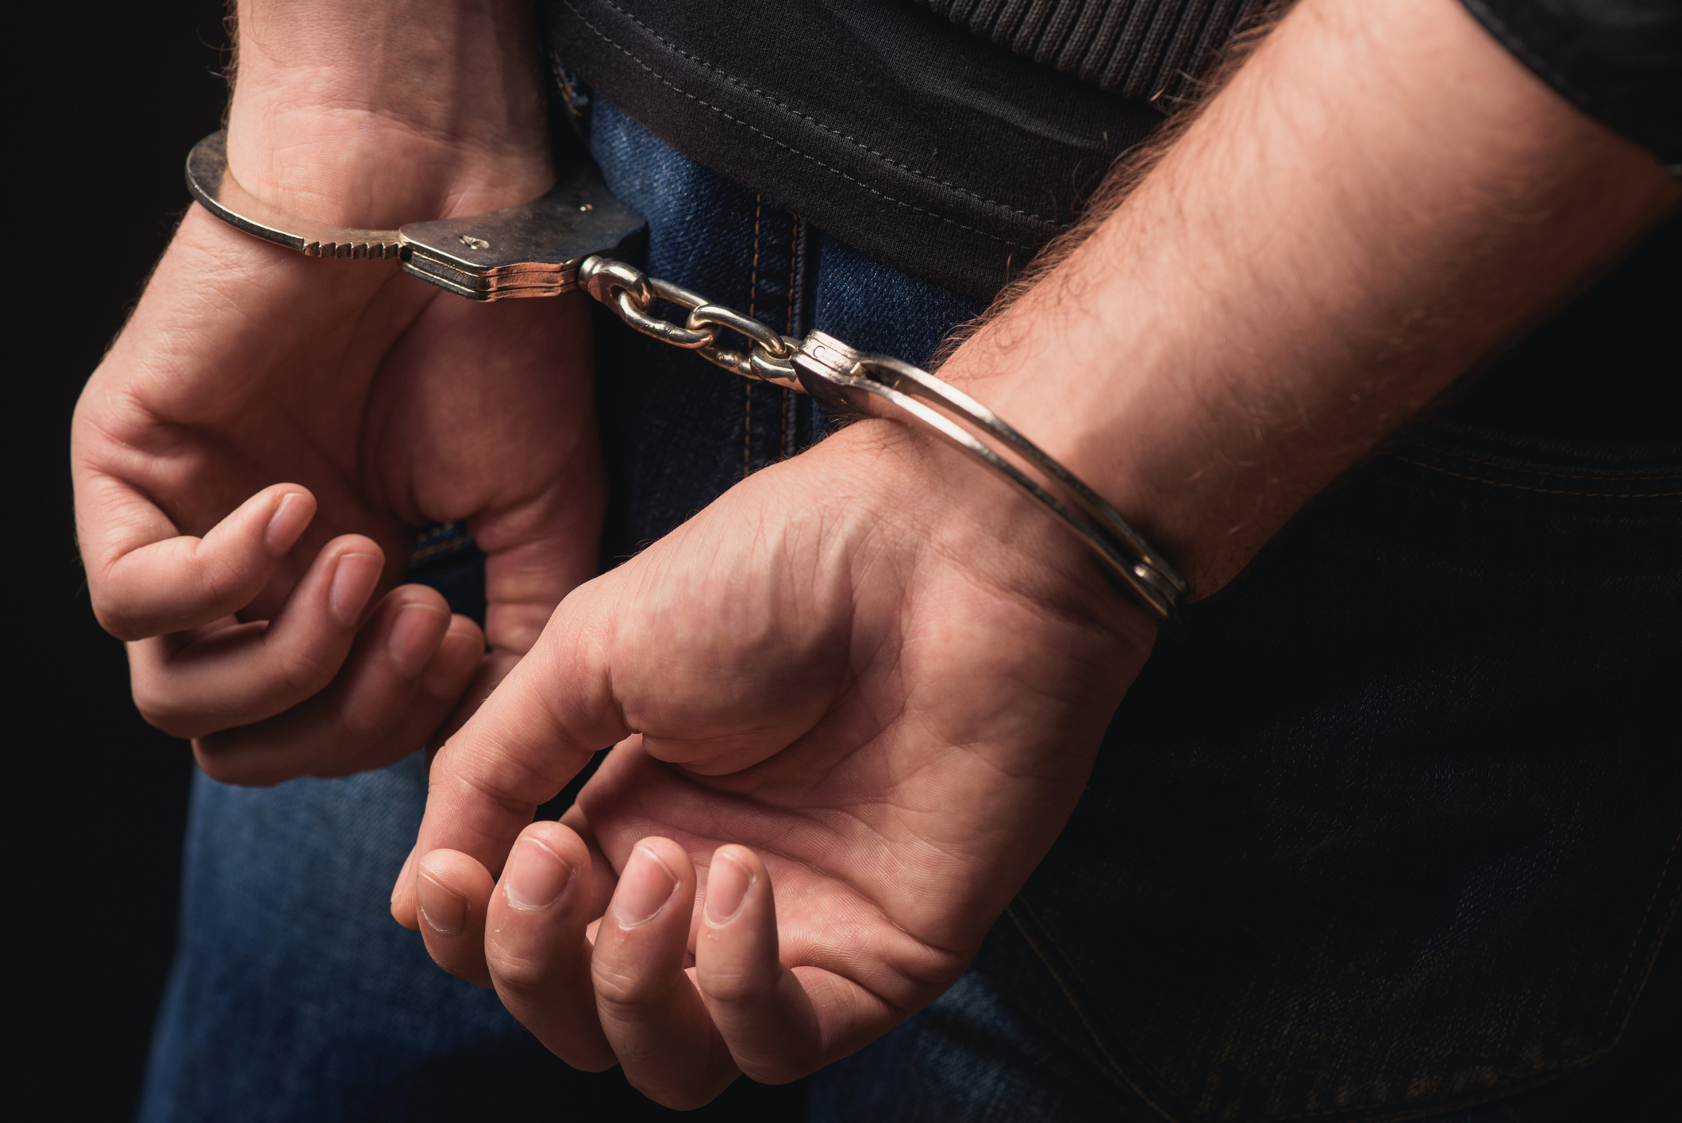
Kriminalita mládeže
Kriminologie

Slide 2
Pojmy
Dítě – osoba mladší 18 let / osoba mladší 15 let
Mládež – osoby mladší 18 let (+ někdy i mladí dospělí)
Mladistvý – osoba starší 15 let, ale nedosáhla 18 let
Mladí dospělí (osoba ve věku blízkém věku mladistvých) – osoby mezi 18 a 21 lety
Soudnictví ve věcech mládeže (218/2003 Sb.)

Slide 3
Modely přístupů
Justiční model – „pachatel se rozhodne za základě svobodné vůle spáchat TČ a měl by být potrestán“
Sociálně-opatrovnický model – sleduje zajištění blaha dítěte, trest nic neřeší, nutno analyzovat a „léčit“ příčiny problémů mládeže
„get tough“ – být tvrdý, nekompromisní, zejm. odstrašující účinek
Teorie nálepkování – spíše důraz na možnost zpětného začlenění

Slide 4
Charakteristické rysy
Vysoká míra latence (méně závažné formy)
  Cca 38 % dotazovaných spáchala nějaký delikt – z toho cca 10 % kontakt s PČR
  Nelegální stahování z internetu 59 %,
  Krádeže v obchodě 13%,
  Vandalismus 11%,
  Skupinová bitka, sprejerství 9 %
  Krádež auta 1,2 %, vloupání do budovy 0,8 %, úmyslné ublížení na zdraví 1,5 %

Slide 5
Charakteristické rysy
Výrazně menší podíl dívek
  2000 – 2016 → 6 – 11,8 %
  Ale postupný nárůst
  V roce 2016:
  Úmyslné ublížení na zdraví – 0,6 %
  Krádež – 14 %
  Podvod – 16 %

Slide 6
Charakteristické rysy
Vyšší míra u některých etnických minorit (vzhledem k celkovému zastoupení ve společnosti)
Dominance méně závažné trestné činnosti, závažná TČ zřídka
Dlouhodobě: nárůst brutality a agresivity
Páchání často ve skupinách - spolupachatelství (zejm. s vrstevníky)
  Zvláště u chlapců
  Vandalismu 82 %, krádeže v obchodě 40 % X – hackerství – individuálně

Slide 7
Charakteristické rysy
Podstatnou část má na svědomí jen velmi malá skupina – tzv. chronických (intenzivních) pachatelů
  Floridská studie → 1995/1996
  Skupina 2,4 % pachatelů byla odpovědná za 49,5 % TČ
  Epizodický charakter

Slide 8
Příčiny
Individuální zvláštnosti jedince (genetika, choroby, duševní poruchy, ADHD, …)
Nepříznivé rodinné charakteristiky a zkušenosti (nízký socioekonomický status, kriminální infekce v rámci rodiny, problematické výchovné styly, …)
Nedostatečné působení školního prostředí (nepřipravenost na specifické skupiny žáků, vadné přístupy učitelů, šikana, …)
Negativní vliv prostředí (vyloučené lokality, nízký sociální status, vliv vrstevnických skupin, vliv médií, …)

Slide 9
Příčiny
Dostatek příležitostí
Neadekvátní užití formálních sociálních intervencí (nadužívání institucionálních forem opatření či sankcí)
Společenské a demografické změny a posuny hodnotových orientací (jak celé společnosti, tak i mládeže)

Slide 10
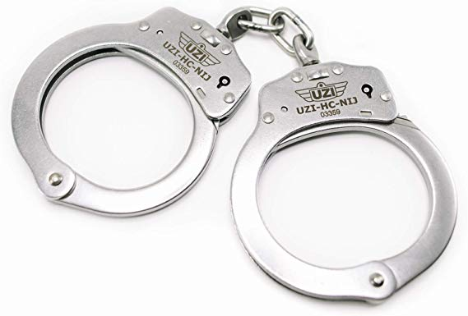
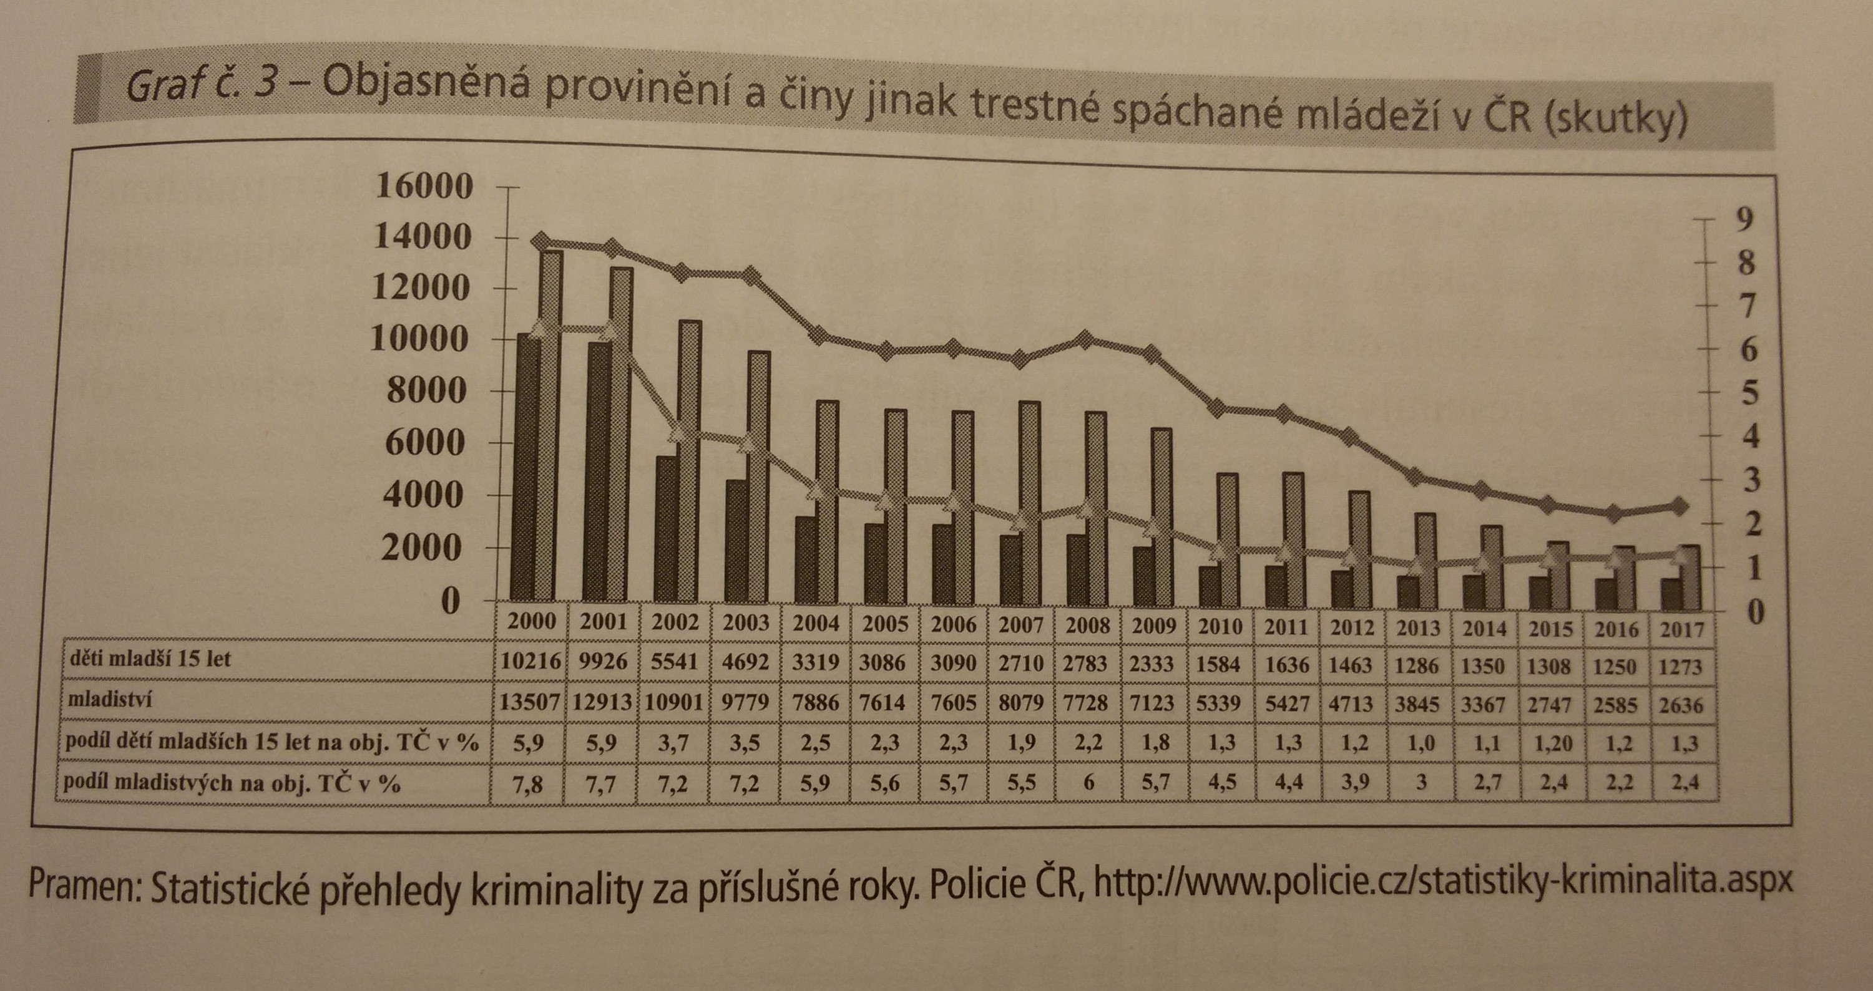
Vývoj v ČR

Slide 11
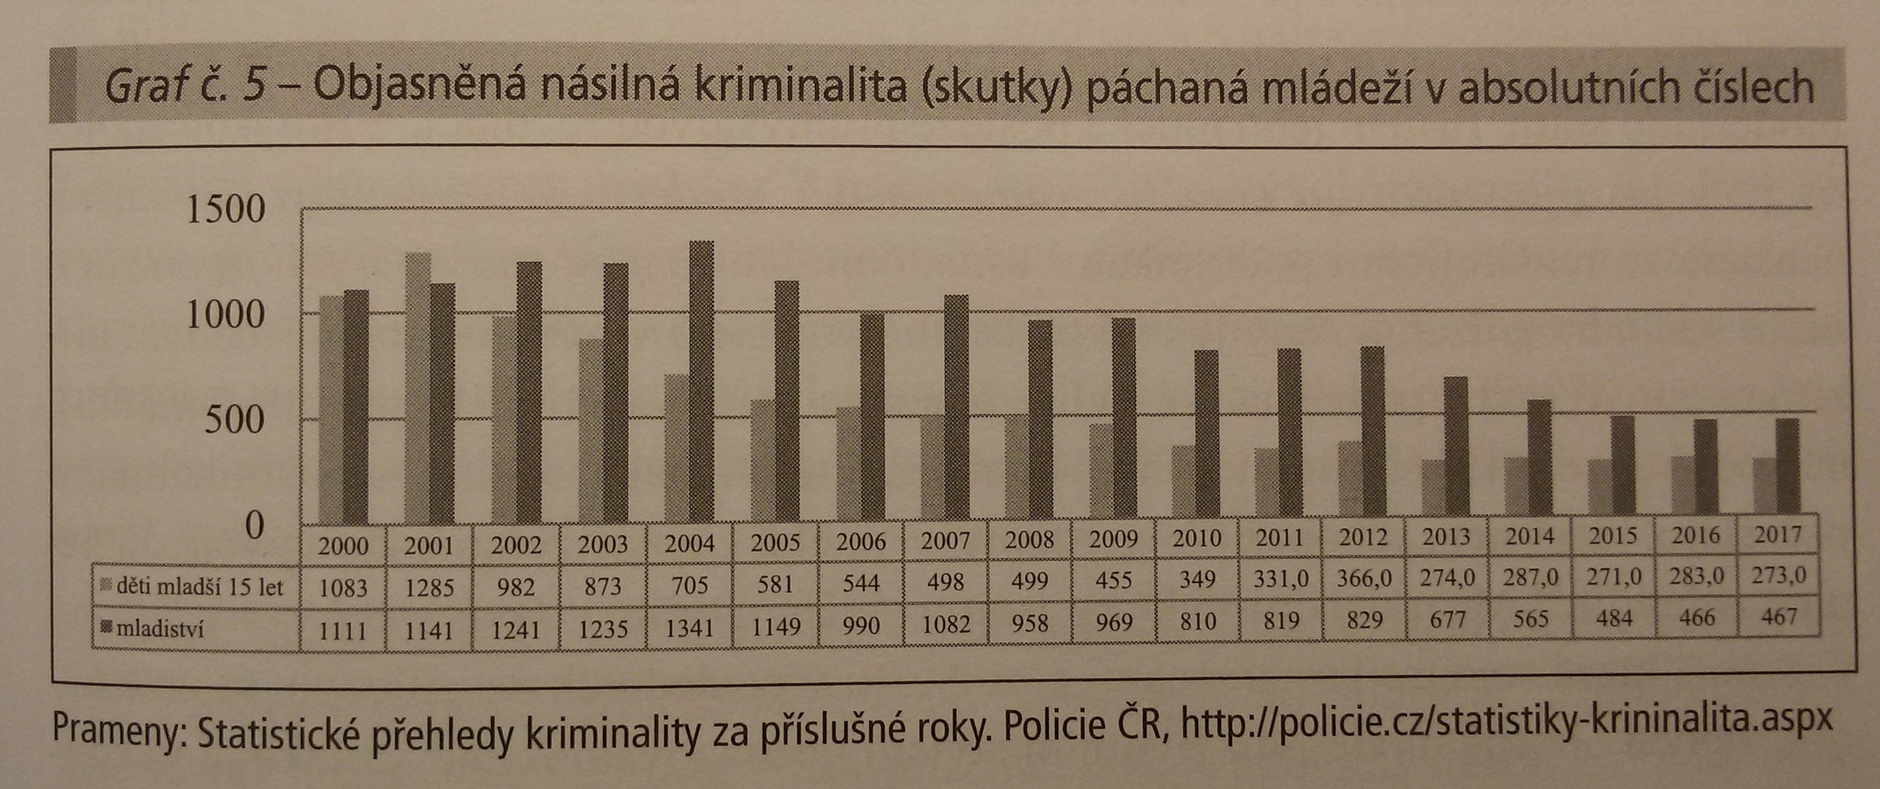
Vývoj v ČR

Slide 12
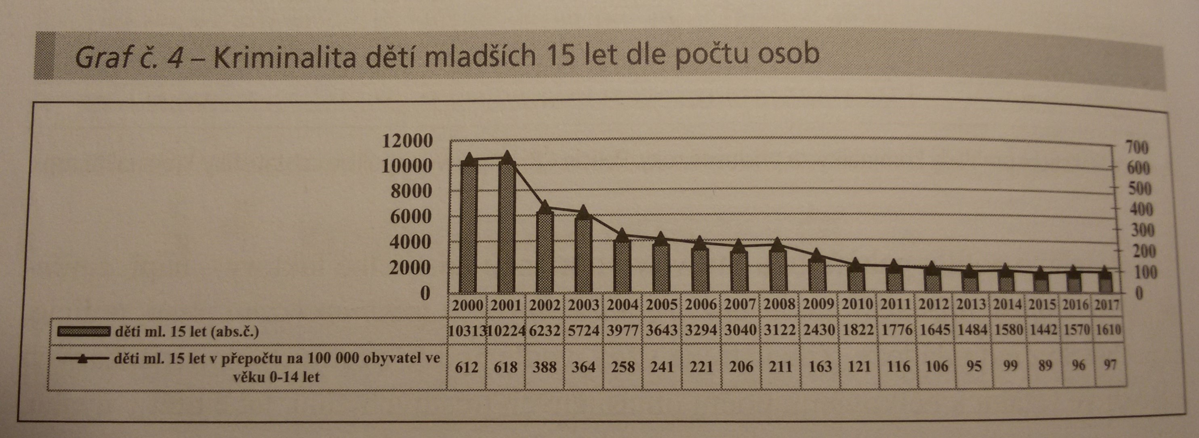
Vývoj v ČR

Slide 13
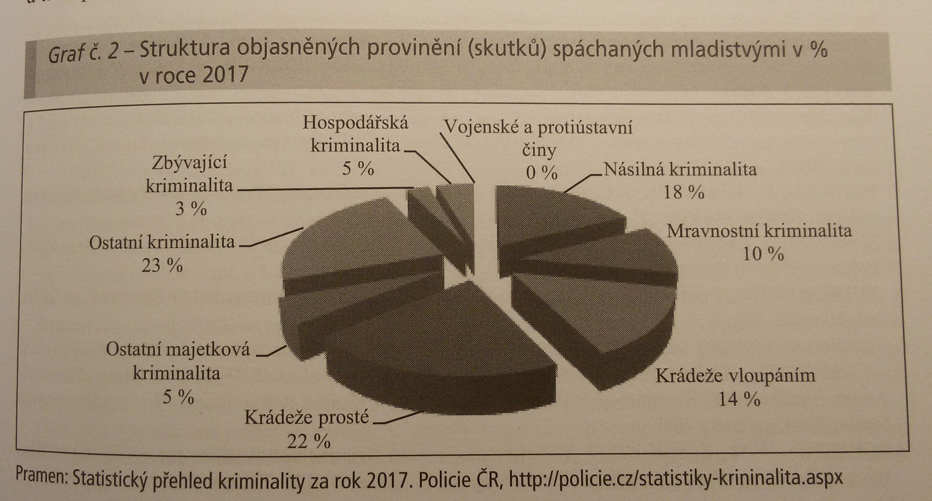
Vývoj v ČR

Slide 14
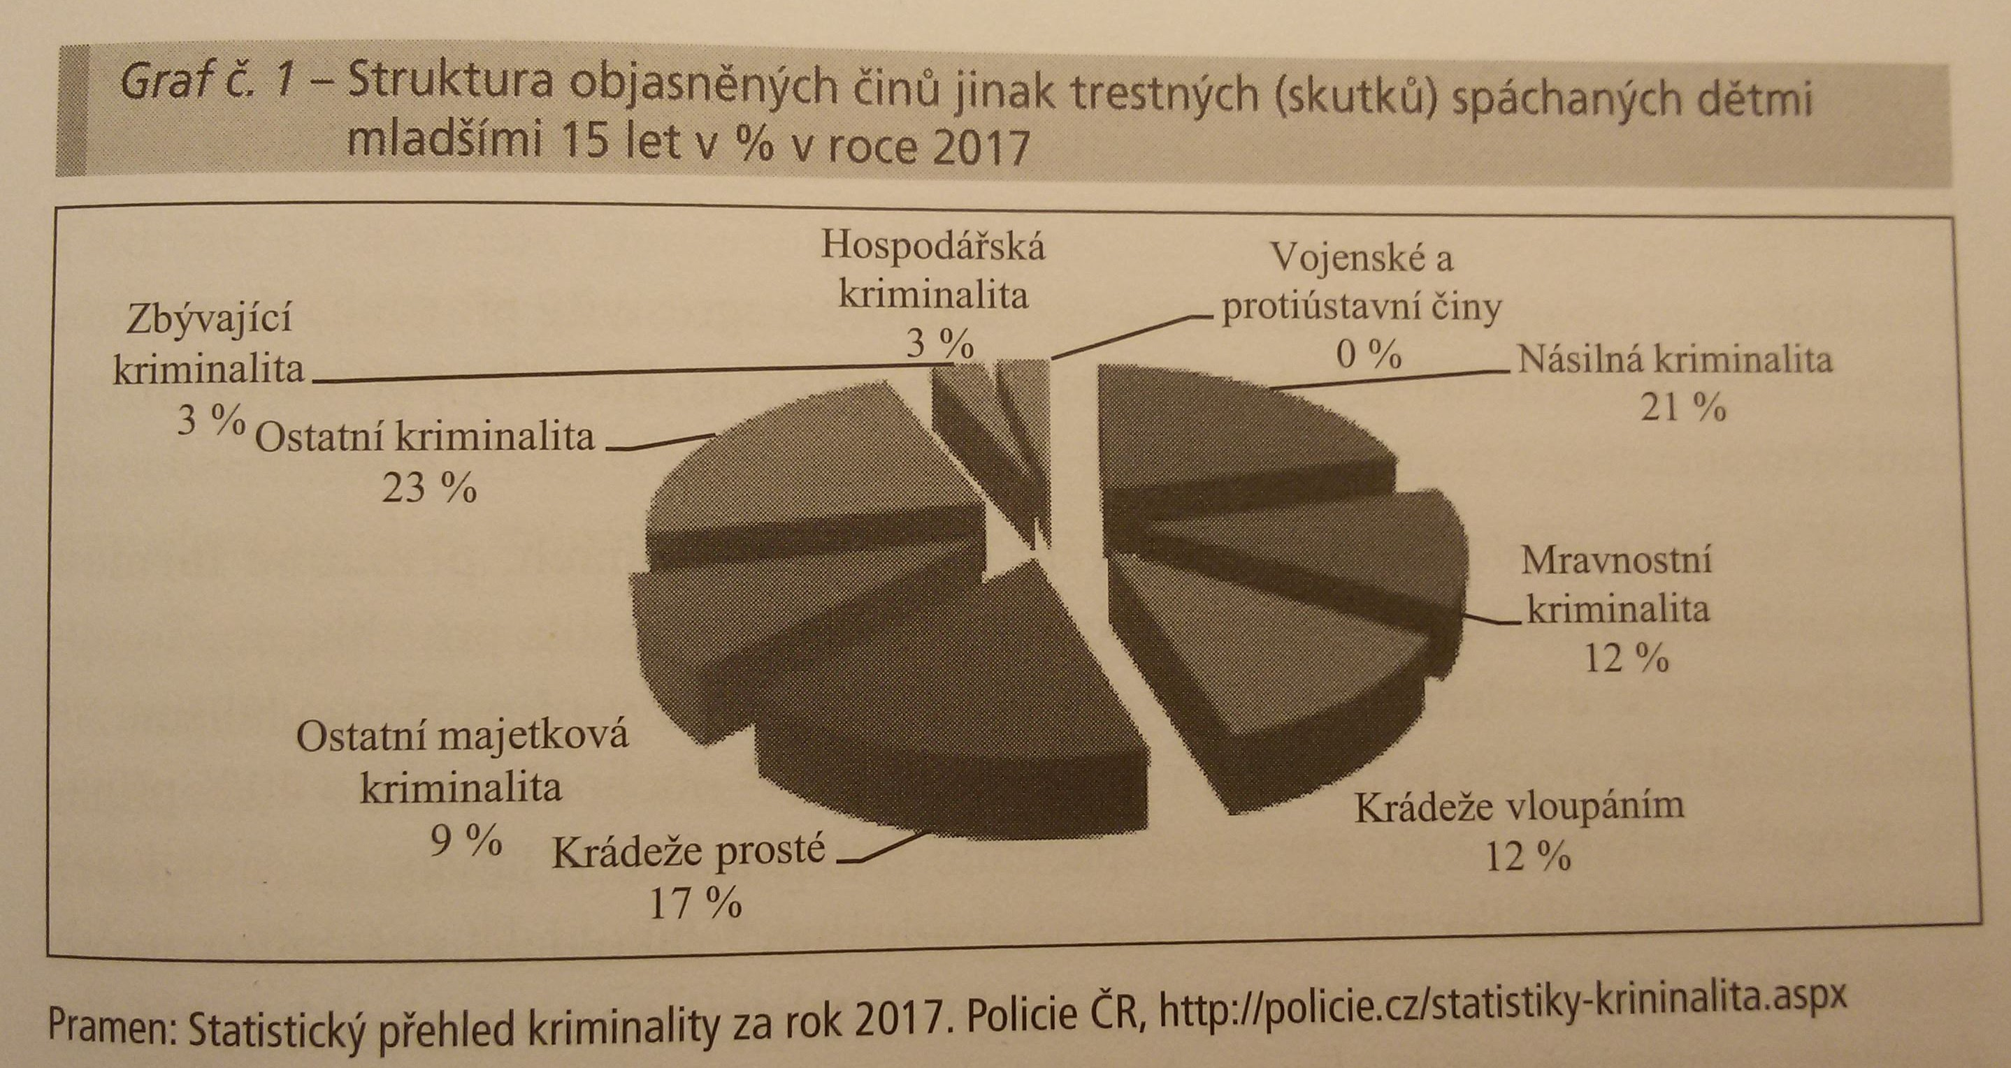
Vývoj v ČR

Slide 15
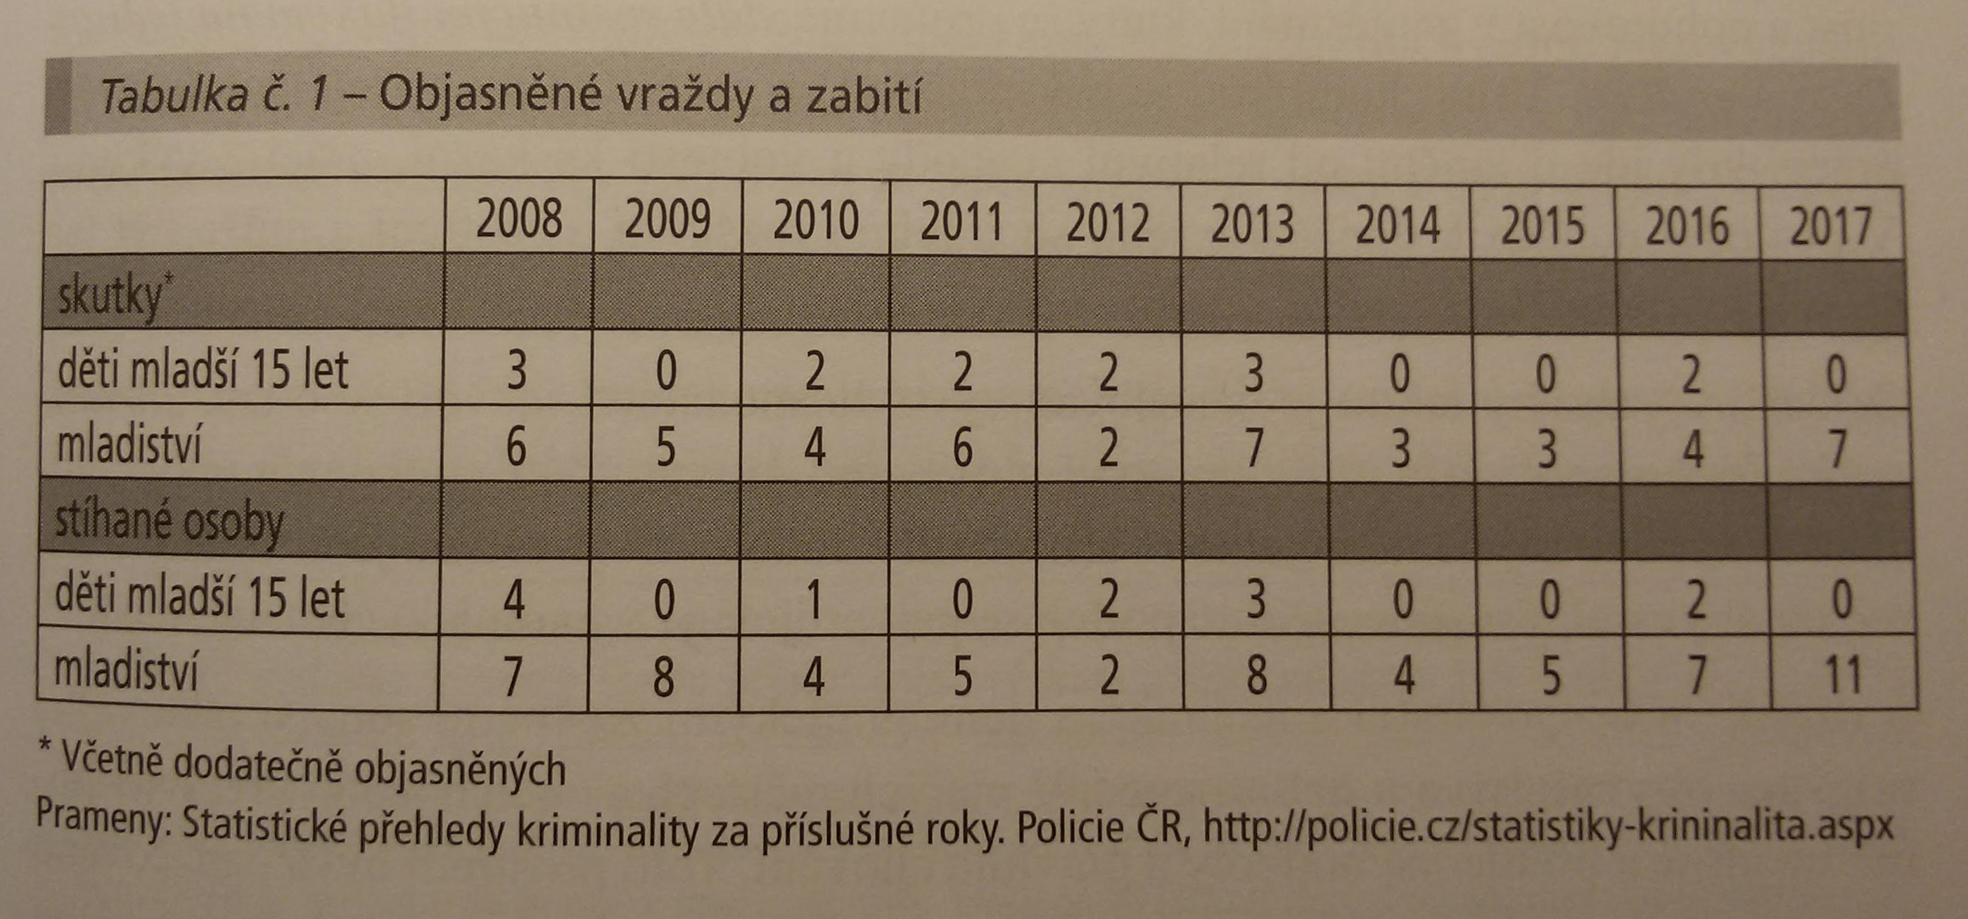
Vývoj v ČR

Slide 16
Struktura TČ 2018
https://www.policie.cz/soubor/2018-12-prosinec-sest-01a-xlsx.aspx

Slide 17
Zdroje
VÁLKOVÁ, Helena, Josef KUCHTA a Jana HULMÁKOVÁ. Základy kriminologie a trestní politiky. 3. vydání. V Praze: C.H. Beck, 2019. Beckovy mezioborové učebnice. ISBN 978-80-7400-732-3.
GŘIVNA, Tomáš, Miroslav SCHEINOST a Ivana ZOUBKOVÁ. Kriminologie. 5., aktualizované vydání. Praha: Wolters Kluwer, 2019. ISBN 978-80-7598-554-5.

Slide 18
Děkuji za pozornost

